Slide 1
ZWIII – Firmen 10.10.2024
Geschäftsführung – Grundlagen der Haftung
Schadenbeispiele zur Geschäftsführerhaftung
Absicherung von Geschäftsführern - Empfehlungen/Handlungsbedarf zu Cyber, D&O, Spezial-Straf-RS und Vertrauensschaden
Akquisetipps zur Geschäftsführeransprache
Ulrich Kiesl, Marcel Schulte

Slide 2
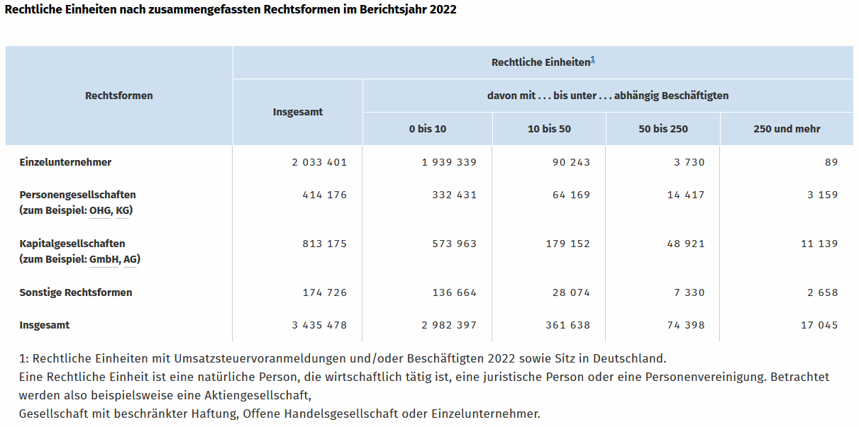
Exkurs: Verteilung der Rechtsformen in Deutschland

Slide 3
Geschäftsführung – Grundlagen der Haftung
Wel­che Haf­tungs­ri­si­ken tref­fen Geschäftsführer ei­ner GmbH?
Die Begrenzung der Haftung bezieht sich bei der GmbH auf das Vermögen der Gesellschafter (Stammkapital von 25.000 EUR) und nicht auf das Vermögen der Geschäftsführer.
Geschäftsführer haf­ten je nach­dem, ge­gen wel­che recht­li­chen Pflich­ten sie ver­s­toßen,
der GmbH (Innenhaftung) oder
drit­ten Per­so­nen (Außenhaftung)
persönlich, gesamtschuldnerisch und unbegrenzt mit ih­rem pri­va­ten Vermögen.

Slide 4
Geschäftsführung – Grundlagen der Haftung
Welche rechtlichen Unterschiede ergeben sich auf Seiten der Geschäftsführer im Vergleich mit den „normalen“ Arbeitnehmern in Hinblick auf den Arbeitsvertrag?

Slide 5
Unterschied - Arbeitsvertrag und Anstellungsvertrag
Arbeitsvertrag:
Der Arbeitsvertrag ist ein Vertrag zwischen Unternehmen und „normalen“ Arbeitnehmern.
Dabei sind viele Fragen zum Kündigungsschutz, Entgeltfortzahlung im Krankheitsfall, Urlaubsanspruch und der Altersvorsorge schon gesetzlich geregelt.
Anstellungsvertrag (GmbH):
Ein Geschäftsführer­an­stel­lungs­ver­trag bzw. ein Geschäftsführer­ver­trag ist ein Dienst­ver­trag im Sin­ne von § 611 Bürger­li­ches Ge­setz­buch (BGB). Der Anstellungsvertrag ist damit de facto ein Arbeitsvertrag für Angestellte in höheren Positionen.
(Des Weiteren muss der GF auch noch als Organ berufen werden)
Fragen zum Kündigungsschutz, Entgeltfortzahlung im Krankheitsfall, Urlaubsanspruch und (teilweise) der Altersvorsorge müssen dabei individuell vertraglich geregelt werden.

Slide 6
Arbeitsvertrag - Ordentliche Kündigung
§ 622 BGB - Kündigungsfristen bei Arbeitsverhältnissen
(1) Das Arbeitsverhältnis eines Arbeiters oder eines Angestellten (Arbeitnehmers) kann mit einer Frist von vier Wochen zum Fünfzehnten oder zum Ende eines Kalendermonats gekündigt werden.
(2) Für eine Kündigung durch den Arbeitgeber beträgt die Kündigungsfrist, wenn das Arbeitsverhältnis in dem Betrieb oder Unternehmen
1. zwei Jahre bestanden hat, einen Monat zum Ende eines Kalendermonats,
2. fünf Jahre bestanden hat, zwei Monate zum Ende eines Kalendermonats,
3. acht Jahre bestanden hat, drei Monate zum Ende eines Kalendermonats,
4. zehn Jahre bestanden hat, vier Monate zum Ende eines Kalendermonats,
5. zwölf Jahre bestanden hat, fünf Monate zum Ende eines Kalendermonats,
6. 15 Jahre bestanden hat, sechs Monate zum Ende eines Kalendermonats,
7. 20 Jahre bestanden hat, sieben Monate zum Ende eines Kalendermonats.

Slide 7
Anstellungsvertrag - Ordentliche Kündigung
§ 621 BGB - Kündigungsfristen bei Dienstverhältnissen
Bei einem Dienstverhältnis, das kein Arbeitsverhältnis im Sinne des § 622 ist, ist die Kündigung zulässig,
1. …
2. …
3. wenn die Vergütung nach Monaten bemessen ist, spätestens am 15. eines Monats für den Schluss des Kalendermonats;
4. …
5. …

Slide 8
Anstellungsvertrag - Schadensszenario
Da der alte Gesellschafter gestorben ist, wird sein Sohn neuer Gesellschafter. Dieser hat eine andere Vorstellung von der Unternehmensstrategie als der bisherige Geschäftsführer. Deshalb möchte er einen neuen Geschäftsführer einstellen.
Da der alte GF die für ihn günstigere Regelung über den § 622 BGB in seinem Anstellungsvertrag vereinbart hat und schon 10 Jahre als GF tätig ist, hat er eine Kündigungsfrist von vier Monate zum Ende eines Kalendermonats.
Der neue Gesellschafter versucht deshalb den Anstellungsvertrag über den § 626 BGB (außerordentlich) fristlos zu kündigen.

Slide 9
Anstellungsvertrag - Schadensszenario
Ein außerordentlicher Kündigungsgrund wur­de von der Recht­spre­chung z. B. in fol­gen­den Fällen an­er­kannt:
Straf­ba­res Ver­hal­ten des Geschäftsführers wie et­wa Be­trug oder Un­treue zu­las­ten der GmbH
Wie­der­hol­te Miss­ach­tung von Wei­sun­gen der Ge­sell­schaf­ter­ver­samm­lung
Ein­satz von Ar­beits­kräften der GmbH zu pri­va­ten Zwe­cken
Schuld­haf­te In­sol­venz­ver­schlep­pung
Un­be­rech­tig­te Amts­nie­der­le­gung
Be­lei­di­gun­gen oder Tätlich­kei­ten von Be­triebs­an­gehöri­gen oder Ge­sell­schaf­tern
Gra­vie­ren­der Ver­trau­ens­bruch durch Wahr­neh­mung von In­ter­es­sen, die mit dem Geschäftsführ­ertätig­keit un­ver­ein­bar sind

Slide 10
Anstellungsvertrag - Versicherungslösung
Anstellungsvertrags-RS über den Manager-RS:
Präventive Prüfung des Anstellungsvertrages
Erstattung nach Honorarvereinbarungen, nicht nur nach RVG
Mitversicherung von Vertraglichen Nebenabreden
Gutachterkosten
Kosten für Schieds- und Schlichtungsverfahren
Kosten für Streitbeitritt, Streitverkündung, negative Feststellungsklage
Beratungskosten bei bevorstehendem Ermittlungsverfahren
Beratungskosten bei Aufhebungsangeboten
Reisekosten des Versicherungsnehmers
Dolmetscherkosten
Kosten für Öffentlichkeitsarbeit

Slide 11
Anstellungsvertrags-RS über Manager-RS - Roland
Variante 1: VSU 500.000 EUR und Premium ohne Rabatt
Variante 2: VSU 500.000 EUR und Standard ohne Rabatt
GmbH-GF | 0 bis 50 Mitarbeiter | 51 bis 200 Mitarbeiter | 201 bis 1.000 Mitarbeiter
Bauunternehmen | 1.544,26 EUR | 1.698,68 EUR | 2.161,96 EUR
Elektrowarenhandel | 1.544,26 EUR | 1.698,68 EUR | 2.161,96 EUR
Spedition | 1.544,26 EUR | 1.698,68 EUR | 2.161,96 EUR
GmbH-GF | 0 bis 50 Mitarbeiter | 51 bis 200 Mitarbeiter | 201 bis 1.000 Mitarbeiter
Bauunternehmen | 779,93 EUR | 857,92 EUR | 1.091,90 EUR
Elektrowarenhandel | 779,93 EUR | 857,92 EUR | 1.091,90 EUR
Spedition | 779,93 EUR | 857,92 EUR | 1.091,90 EUR

Slide 12
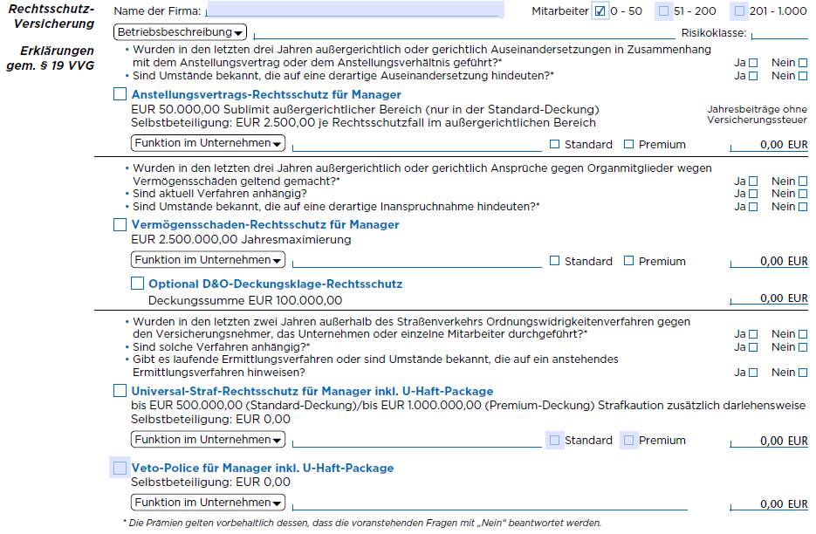
Anstellungsvertrags-RS über Manager-RS - Roland

Slide 13
Geschäftsführung – Grundlagen der Haftung
Welche rechtlichen Unterschiede ergeben sich auf Seiten der Geschäftsführer im Vergleich mit den „normalen“ Arbeitnehmern/ leitenden Angestellten in Hinblick auf die Beweislast und die Haftung nach dem Grad der Verschuldung?

Slide 14
Geschäftsführung – Grundlagen der Haftung
Wer muss bei Inanspruchnahme des Arbeitnehmers was beweisen?
Im Nor­mal­fall (nicht Arbeitnehmer) ist zu ver­mu­ten, dass ein ob­jek­ti­ver Pflicht­ver­s­toß auch schuld­haft, d.h. vorsätz­lich oder fahrlässig, be­gan­gen wur­de. Das folgt aus § 278 Abs.1 Satz 2 BGB, wo­nach der Schuld­ner (in dem vom ihm zu be­wei­sen­den Aus­nah­men­fall) nicht er­satz­pflich­tig ist, wenn er "die Pflicht­ver­let­zung nicht zu ver­tre­ten hat". Der Schädi­ger hat da­her im Nor­mal­fall vor Ge­richt im Scha­dens­er­satz­pro­zess sein Nicht-Ver­schul­den zu be­wei­sen.
Dem­ge­genüber muss der Ar­beit­ge­ber als Geschädig­ter An­spruch­stel­ler im Haf­tungs­pro­zess be­wei­sen, dass der Ar­beit­neh­mer vorsätz­lich oder fahrlässig ge­han­delt hat. Das folgt aus § 619a BGB. Die­se Vor­schrift lau­tet:
"Ab­wei­chend von § 280 Abs.1 hat der Ar­beit­neh­mer dem Ar­beit­ge­ber Er­satz für den aus der Ver­let­zung ei­ner Pflicht aus dem Ar­beits­verhält­nis ent­ste­hen­den Scha­den nur zu leis­ten, wenn er die Pflicht­ver­let­zung zu ver­tre­ten hat."

Slide 15
Geschäftsführung – Grundlagen der Haftung
Wie be­schränkt die Recht­spre­chung die Haf­tung als Ar­beit­neh­mer/leitender Angestellter?
Leichte Fahrlässigkeit
Keine Haftung
Mittlere Fahrlässigkeit
Quotelung der Haftung
Begrenzung auf wenige Monatsgehälter
Grobe Fahrlässigkeit
Haftung im vollen Umfang
Begrenzung auf z.B. 12 Monatsgehälter
Vorsatz
Persönlich und unbegrenzt

Slide 16
Geschäftsführung – Grundlagen der Haftung
Wer muss bei Inanspruchnahme des Geschäftsführers was beweisen?
Nach Ansicht des BGH obliegt einer GmbH in einem Rechtsstreit um Schadensersatzansprüche gegen ihren Geschäftsführer die Darlegungs- und Beweislast nur bezüglich der Frage, ob und in welcher Höhe der Gesellschaft durch ein Fehlverhalten des Geschäftsführers in dessen Pflichtenkreis ein Schaden entstanden ist.
Dabei kann die Gesellschaft ihrer Darlegungs- und Beweislast im Einzelfall sogar auch genügen, wenn sie ihre Behauptungen lediglich auf vermutete Tatsachen stütz, sofern für die Vermutungen der Gesellschaft zumindest greifbare Anhaltspunkte vorhanden sind. Grund für diese Beweiserleichterung zugunsten der Gesellschaft ist nach Auffassung des BGH, dass die Gesellschaft andernfalls im Hinblick auf Tatsachen, die allein den Einflussbereich der Geschäftsführung betreffen, regelmäßig in Beweisnot käme.
-> Beweislastumkehr zu Ungunsten des GF, er muss sich entlasten!

Slide 17
Geschäftsführung – Grundlagen der Haftung
Wie be­schränkt die Recht­spre­chung die Haf­tung des Geschäftsführers?
Gar nicht!

Slide 18
Geschäftsführung – Grundlagen der Haftung
Haftung immer persönlich, gesamtschuldnerisch und unbegrenzt!
Leichte Fahrlässigkeit
Persönlich und unbegrenzt
Mittlere Fahrlässigkeit
Persönlich und unbegrenzt
Grobe Fahrlässigkeit
Persönlich und unbegrenzt
Vorsatz
Persönlich und unbegrenzt

Slide 19
VERSCHULDUNGSGRADE
Dolus
directus
1. Grades
Dolus directurs
2. Grades
Dolus eventualis
Bewusste Fahrlässigkeit
Grobe Fahrlässigkeit
Leichte Fahrlässigkeit
Dolus directus 1. Grades (Vorsatz)
Man kennt die Schadensfolge und will den Eintritt des Schadens. Der Vorsatz bezieht sich insbesondere auf die Schadensfolge.
Dolus directus 2. Grades (Wissentlichkeit)
Man kennt die Schadensfolge und weiß, dass der Schaden mit Sicherheit eintreten wird. Der Vorsatz selbst bezieht sich aber nicht auf die Schadensfolge, sondern auf die schadenstiftende Handlung.
Dolus eventualis (bedingter Vorsatz)
Man kennt die Schadensfolge und hält den Eintritt für möglich (will den Schaden als solchen aber nicht). Dennoch nimmt man die mögliche Schadensfolge billigend in Kauf, um ein bestimmtes Ziel (Handeln) zu erreichen.
Bewusste Fahrlässigkeit
Man kennt die Schadensfolge, ist aber davon überzeugt, dass der Schaden mit überwiegender Wahrscheinlichkeit nicht eintreten wird. Man begeht die Handlung trotz positiver Kenntnis der möglichen Schadensfolge.
Grobe Fahrlässigkeit
Man kennt die Schadensfolge nicht und will sie nicht. Bei Würdigung aller objektiver und subjektiver Umstände hätte man jedoch die Schadensfolge kennen müssen. Man lässt die im Verkehr erforderliche Sorgfalt in besonders hohem Maße außer Acht (§ 276 BGB i.V.m. höchstrichterlicher Rechtsprechung).
Leichte Fahrlässigkeit
Man kennt die Schadensfolge nicht und will sie nicht. Bei Würdigung aller objektiver und subjektiver Umstände hätte man jedoch die Schadensfolge kennen müssen. Man lässt die im Verkehr erforderliche Sorgfalt außer Acht (§ 276 BGB).
Ausschluss des direkten Vorsatzes
lässt Wissentlichkeit zu
Wissentlichkeitsausschluss greift
bereits ab dem 2. Grad
Teilweise ausgeschlossen
wenn im Zusammenhang
mit einer Straftat
Ein immer enger werdender Begriff

Slide 20
VORSATZ IN DER D&O-VERSICHERUNG
Dolus
directus
1. Grades
Dolus directurs
2. Grades
Dolus eventualis
Bewusste Fahrlässigkeit
Grobe Fahrlässigkeit
Leichte Fahrlässigkeit
Ausschluss des direkten Vorsatzes
lässt Wissentlichkeit zu
Dolus directus 1. Grades (Absicht) ist bereits gemäß §103 VVG ausgeschlossen.
Der Dolus directus 2. Grades ist ebenfalls nicht Gegenstand der Deckung.
(Teilweiser Wiedereinschluss bei Dolus directus 1. und 2. Grades, wenn auf Unternehmensebene zum Wohle der Gesellschaft gehandelt wurde)
Es erfolgt jedoch eine Übernahme der Abwehrkosten bis zur rechtsverbindlichen Feststellung des Vorsatztatbestandes.
Nach entsprechender Feststellung muss die versicherte Person die bis dahin erbrachten Leistungen des Versicherer zurückzahlen.
Dolus eventualis ist bei afm empfohlenen D&O-Risikoträgern immer mitversichert.
Wissentlichkeitsausschluss greift
bereits ab dem 2. Grad
Teilweise ausgeschlossen
wenn im Zusammenhang
mit einer Straftat
Ein immer enger werdender Begriff

Slide 21
(Nicht-)Ausschluss Vorsatz – Markel MRH Trowe Wording
3. Ausschlüsse
3.1 Direkt vorsätzliche Pflichtverletzung
…
Besteht die Pflichtverletzung allein in einer Verletzung von ausschließlich auf Unternehmensebene von der Versicherungsnehmerin oder einem Tochterunternehmen gesetztem Recht in Gestalt von Satzungen, Geschäftsordnungen, Richtlinien oder sonstigen Handlungsanweisungen, findet dieser Ausschluss keine Anwendung, wenn die versicherte Person bei der Verletzung der Pflicht unter objektiver Abwägung aller Umstände, insbesondere auf der Grundlage angemessener Informationen, vernünftigerweise annehmen durfte, zum Wohle der Gesellschaft zu handeln.
…

Slide 22
Beispiele dolus Directus und dolus Eventualis
Dolus directus I. Grades:
Vorsätzliche Steuerhinterziehung:
Ein Geschäftsführer erstellt absichtlich falsche Steuererklärungen, um Steuern zu hinterziehen und dem Unternehmen einen finanziellen Vorteil zu verschaffen.
Dolus directus II. Grades:
Missachtung von Sicherheitsvorschriften bei Produktionsprozessen:
Ein Geschäftsführer lässt bewusst Sicherheitsvorschriften in der Produktion ignorieren, um die Produktionskosten zu senken, obwohl er sicher weiß, dass dies zu Unfällen und Verletzungen der Mitarbeiter führen wird.
Dolus eventualis:
Umgehung von Umweltauflagen:
Ein Geschäftsführer entscheidet, Abfälle ohne ausreichende Entsorgungsvorkehrungen zu deponieren, um Kosten zu sparen, obwohl er weiß, dass dies zu Umweltschäden führen könnte. Er nimmt diese Schäden billigend in Kauf.

Slide 23
Jetzt seid ihr Dran!
Ein Geschäftsführer erlaubt es, dass Maschinen ohne notwendige Sicherheitsvorkehrungen betrieben werden, um Produktionszeiten zu verkürzen, obwohl er weiß, dass dies zu Arbeitsunfällen führen könnte. Er nimmt diese Unfälle billigend in Kauf.
-> Dolus eventualis
Ein Geschäftsführer entscheidet, personenbezogene Daten von Kunden ohne deren Zustimmung an Dritte zu verkaufen, obwohl er sicher weiß, dass dies gegen Datenschutzgesetze verstößt und zu erheblichen Datenschutzverletzungen führen wird.
-> Dolus directus II. Grades
Ein Geschäftsführer manipuliert absichtlich die Buchhaltungsunterlagen des Unternehmens, um die finanzielle Lage besser darzustellen, als sie tatsächlich ist. Dies wird bewusst getan, um Investoren zu täuschen und zusätzliche Finanzmittel zu erhalten.
-> Dolus directus I. Grades

Slide 24
Geschäftsführung – Grundlagen der Haftung
Wann haf­tet der Geschäftsführer ge­genüber der GmbH (In­nen­haf­tung)?
Recht­li­cher Aus­gangs­punkt für die In­nen­haf­tung des Geschäftsführers ist in den meis­ten Fällen § 43 Abs.1 GmbH-Ge­setz (Gmb­HG). Da­nach hat der Geschäftsführer in den An­ge­le­gen­hei­ten der Ge­sell­schaft die "Sorg­falt ei­nes or­dent­li­chen Geschäfts­man­nes an­zu­wen­den".
In § 43 Abs.2 Gmb­HG heißt es dann wei­ter:
"Geschäftsführer, wel­che ih­re Ob­lie­gen­hei­ten ver­let­zen, haf­ten der Ge­sell­schaft so­li­da­risch für den ent­stan­de­nen Scha­den."

Slide 25
Geschäftsführung – Grundlagen der Haftung
Ein Scha­dens­er­satz­an­spruch auf der Grund­la­ge die­ser Vor­schrift be­steht, wenn fol­gen­de drei Vor­aus­set­zun­gen ge­ge­ben sind:
Pflicht­ver­let­zung: Der Geschäftsführer hat ei­ne Pflicht ver­letzt, die er der Ge­sell­schaft ge­genüber be­ach­ten muss.
Ver­schul­den: Der Geschäftsführer hat den Pflicht­ver­s­toß schuld­haft, d.h. vorsätz­lich oder zu­min­dest fahrlässig be­gan­gen (im Sin­ne von § 276 Abs.2 BGB).
Kau­sa­lität von Pflicht­ver­s­toß und Scha­den: Der (schuld­haft be­gan­ge­ne) Pflicht­ver­s­toß ist die Ur­sa­che für ei­nen Vermögens­scha­den der GmbH.

Slide 26
Geschäftsführung – Grundlagen der Haftung
Wie funk­tio­niert die Haf­tung, wenn meh­re­re Geschäftsführer be­stellt sind?
Die Scha­dens­er­satz­haf­tung der Geschäftsführer ist ge­samt­schuld­ne­risch, wie sich aus § 43 Abs.2 Gmb­HG er­gibt:
"Geschäftsführer, wel­che ih­re Ob­lie­gen­hei­ten ver­let­zen, haf­ten der Ge­sell­schaft so­li­da­risch für den ent­stan­de­nen Scha­den."
-> bei ei­ner ge­samt­schuld­ne­ri­schen Haf­tung kann der Gläubi­ger nach sei­nem frei­en Er­mes­sen ent­schei­den, wel­chen Schuld­ner er in An­spruch nimmt, d. h. er kann z. B. die gan­ze Sum­me von ei­nem (zah­lungs­kräfti­gen und/oder gut ver­si­cher­ten) Geschäftsführer ver­lan­gen (§ 421 Satz 1 BGB).
Re­gress­an­spruch müssen die Geschäftsführer dann untereinander im Anschluss geltend machen.

Slide 27
Geschäftsführung – Grundlagen der Haftung
Die in der Pra­xis wich­tigs­ten Fälle der Innenhaf­tung erfolgen meist aufgrund eines:
Organisationsverschuldens
Überwachungsverschuldens
Auswahlverschuldens
Absicherungsmöglichkeit dieser organschaftlichen Tätigkeiten?
-> (persönliche) D&O-Versicherung
(Innenhaftung ca. 80 % der D&O-Schadenfälle)

Slide 28
SchadenbeispieLe
Organisationsverschulden
Ein Geschäftsführer eines Produktionsunternehmens hat es versäumt, klare Sicherheitsrichtlinien und -verfahren für die Mitarbeiter zu implementieren. Infolgedessen kommt es zu einem Arbeitsunfall, bei dem ein Mitarbeiter schwer verletzt wird.
Überwachungsverschulden
Ein Geschäftsführer einer GmbH hat einen Abteilungsleiter eingestellt, der für seine Unzuverlässigkeit bekannt ist. Der Geschäftsführer überwacht die Arbeit des Abteilungsleiters jedoch nicht ausreichend. Dieser Abteilungsleiter missbraucht die ihm anvertrauten Mittel, was zu einem erheblichen finanziellen Verlust für das Unternehmen führt.
Auswahlverschulden
Ein Geschäftsführer stellt einen neuen Finanzleiter ein, ohne dessen Qualifikationen und Referenzen gründlich zu überprüfen. Der neue Finanzleiter stellt sich als unfähig heraus und verursacht durch fehlerhafte Finanzentscheidungen erhebliche Verluste für das Unternehmen.

Slide 29
organschaftliche Tätigkeiten - Versicherungslösung
(persönliche) D&O-Versicherung :
Prüfen, abwehren und freistellen von Haftpflichtansprüchen
Wichtige Vertragsbestandteile:
Abwehrschutz bei Vorsatz (dolus directus 1. & 2. Grades) bis zur rechtskräftigen Feststellung
Bedingter Vorsatz (dolus eventualis) mitversichert
Freie Anwaltswahl inkl. Honorarerstattung – Anwaltsnetzwerk über MRH Trowe
Lange Nachmeldefrist
Unbegrenzte Rückwärtsdeckung
Fortbestand der Versicherung auch nach Eröffnung eines Insolvenzverfahrens
Gehaltsfortzahlung bei Aufrechnung des Gehalts
Persönliche Zusatzlimits nach Verbrauch der Versicherungssumme
Umfangreiche Prozesskostendeckung, inkl. Strafrechtsschutz-Ausschnittsdeckung

Slide 30
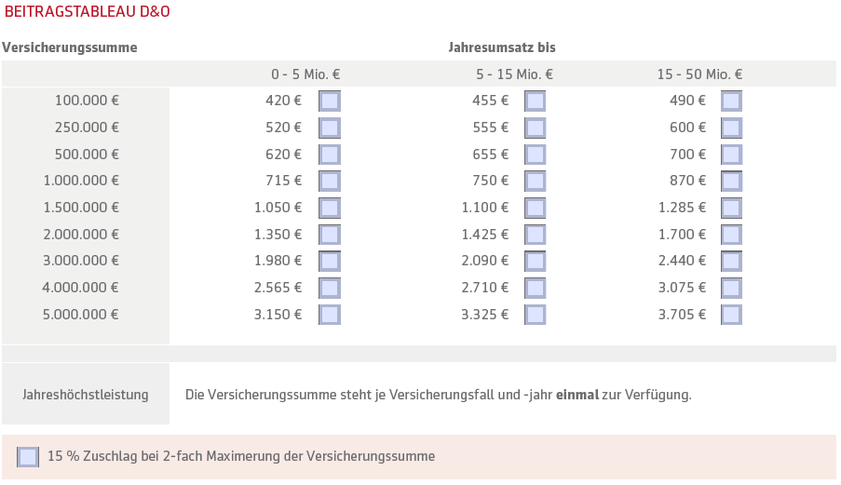
D&O über Markel – MRH Trowe Wording
+ 15 % für das
MRH Trowe Wording

Slide 31
Geschäftsführung – Grundlagen der Haftung
Wie haf­tet der Geschäftsführer ge­genüber Drit­ten (Außen­haf­tung)?
Bei der Außen­haf­tung werden Ansprüche auf Scha­den­er­satz unmit­tel­bar von Dritten ge­gen die Geschäftsführer gel­tend ge­macht. -> gesamtschuldnerisch und unbegrenzt
In der Pra­xis wichtige Fälle der Außen­haf­tung sind z. B.
das Vor­ent­hal­ten von So­zi­al­ver­si­che­rungs­ab­ga­ben,
die Nich­terfüllung von steu­er­li­chen Pflich­ten,
Pflicht­ver­let­zun­gen im Zu­sam­men­hang mit ei­ner (mögli­chen) In­sol­venz der GmbH.
Absicherungsmöglichkeit dieser organschaftlichen Tätigkeiten?
-> (persönliche) D&O-Versicherung (Außenhaftung ca. 20 % der D&O-Schadenfälle)

Slide 32
Geschäftsführung – Grundlagen der Haftung
Wie ist nun aber die strafrechtliche Situation bei
Vor­ent­hal­ten von So­zi­al­ver­si­che­rungs­ab­ga­ben,
Pflicht­ver­let­zun­gen im Zu­sam­men­hang mit ei­ner (mögli­chen) In­sol­venz der GmbH
zu beurteilen?

Slide 33
Strafbare Handlungen – Schadensszenario I
Wann haf­tet der Geschäftsführer für das Nicht­abführen von So­zi­al­ab­ga­ben?
Nach § 266a Abs.1 Straf­ge­setz­buch (StGB) macht sich straf­bar, wer als Ar­beit­ge­ber den Kran­ken­kas­sen So­zi­al­beiträge vor­enthält, die der Ar­beit­neh­mer zu tra­gen hat. Die­se Vor­schrift lau­tet:
"§ 266a Vor­ent­hal­ten und Ver­un­treu­en von Ar­beits­ent­gelt
(1) Wer als Ar­beit­ge­ber der Ein­zugs­stel­le Beiträge des Ar­beit­neh­mers zur So­zi­al­ver­si­che­rung ein­sch­ließlich der Ar­beitsförde­rung, un­abhängig da­von, ob Ar­beits­ent­gelt ge­zahlt wird, vor­enthält, wird mit Frei­heits­stra­fe bis zu fünf Jah­ren oder mit Geld­stra­fe be­straft."
"Ar­beit­ge­ber" der bei der GmbH beschäftig­ten Ar­beit­neh­mer im Sin­ne die­ser Vor­schrift ist zwar nicht der Geschäftsführer, son­dern die GmbH, doch be­stimmt das StGB für sol­che Fälle die Straf­bar­keit des Geschäftsführers (§ 14 Abs.1 Nr.1 StGB).

Slide 34
Strafbare Handlungen – Schadensszenario II
Wann haf­ten Geschäftsführer für die nicht recht­zei­ti­ge In­sol­venz­an­mel­dung?
Für den Fall der In­sol­venz der GmbH schreibt § 15a Abs.1 Satz1 In­sO dem Geschäftsführer vor:
"Wird ei­ne ju­ris­ti­sche Per­son zah­lungs­unfähig oder über­schul­det, ha­ben die Mit­glie­der des Ver­tre­tungs­or­gans oder die Ab­wick­ler oh­ne schuld­haf­tes Zögern, spätes­tens aber drei Wo­chen nach Ein­tritt der Zah­lungs­unfähig­keit oder Über­schul­dung, ei­nen In­sol­venz­an­trag zu stel­len.„
Eben­so wie § 266a StGB ist auch § 15a Abs.1 Satz1 In­sO ein Schutz­ge­setz. Da­her ha­ben die durch die nicht recht­zei­ti­ge In­sol­venz­an­mel­dung geschädig­ten Gläubi­ger der GmbH ei­nen An­spruch auf Scha­den­er­satz, der sich un­mit­tel­bar und persönlich ge­gen den Geschäftsführer der GmbH rich­tet.

Slide 35
Strafbare Handlungen – Schadensszenario II
Außer­dem ist ein Ver­s­toß ge­gen die In­sol­venz­an­trags­pflicht straf­bar. Hier­zu schrei­ben § 15a Abs.4 und 5 In­sO vor:
"(4) Mit Frei­heits­stra­fe bis zu drei Jah­ren oder mit Geld­stra­fe wird be­straft, wer ent­ge­gen Ab­satz 1 Satz 1, auch in Ver­bin­dung mit Satz 2 oder Ab­satz 2 oder Ab­satz 3, ei­nen Eröff­nungs­an­trag
1. nicht oder nicht recht­zei­tig stellt oder
2. nicht rich­tig stellt.
(5) Han­delt der Täter in den Fällen des Ab­sat­zes 4 fahrlässig, ist die Stra­fe Frei­heits­stra­fe bis zu ei­nem Jahr oder Geld­stra­fe."

Slide 36
Strafbare Handlungen - Versicherungslösung
Spezial-Straf-RS über den Manager-RS oder als Unternehmenslösung:
Versicherungsschutz besteht bei folgenden Risiken:
Vorwurf strafrechtlicher Vergehen, die vorsätzlich oder fahrlässig begehbar sind
Vorwurf strafrechtlicher Vergehen, die nur vorsätzlich begehbar sind
Ordnungswidrigkeiten
Verbrechen
Wichtige Vertragsbestandteile:
Freie Anwaltswahl inkl. Erstattung nach Honorarvereinbarungen, nicht nur nach RVG
Rückforderungsverzicht bei Verurteilung wegen bedingten Vorsatzes (dolus eventualis)
Rückforderungsverzicht bei Vorsatzverurteilung per Strafbefehl
Kosten für Sachverständigen- und Rechtsgutachten
Forensische Dienstleistungen, Strafkaution, Assistance-Leistungen

Slide 37
Spezial-Straf-RS über Manager-RS - Roland
Variante 1: VSU 500.000 EUR und Premium ohne Rabatt
Variante 2: VSU 500.000 EUR und Standard ohne Rabatt
 | 1 bis 50 Mitarbeiter | 51 bis 200 Mitarbeiter | 201 bis 1.000 Mitarbeiter
Bauunternehmen | 490,56 EUR | 534,48 EUR | 666,22 EUR
Elektrowarenhandel | 408,80 EUR | 445,39 EUR | 555,18 EUR
Spedition | 490,56 EUR | 534,48 EUR | 666,22 EUR
 | 1 bis 50 Mitarbeiter | 51 bis 200 Mitarbeiter | 201 bis 1.000 Mitarbeiter
Bauunternehmen | 389,21 EUR | 422,99 EUR | 524,33 EUR
Elektrowarenhandel | 324,34 EUR | 352,49 EUR | 436,94 EUR
Spedition | 389,21 EUR | 422,99 EUR | 524,33 EUR

Slide 38
Spezial-Straf-RS für unternehmen - Roland
Variante: VSU 500.000 EUR ohne Rabatt und inkl. Forensische Dienstleistungen
 | 1 bis 3 Mitarbeiter | 4 bis 6 Mitarbeiter | 7 bis 10 Mitarbeiter
Bauunternehmen | 662,42 EUR | 800,16 EUR | 942,61 EUR
Elektrowarenhandel | 552,02 EUR | 666,79 EUR | 785,51 EUR
Spedition | 662,42 EUR | 800,16 EUR | 942,61 EUR
 | 11 bis 15 Mitarbeiter | 16 bis 20 Mitarbeiter | 21 bis 25 Mitarbeiter
Bauunternehmen | 1.078,33 EUR | 1.210,31 EUR | 1.338,81 EUR
Elektrowarenhandel | 898,61 EUR | 1.008,59 EUR | 1.115,68 EUR
Spedition | 1.078,33 EUR | 1.210,31 EUR | 1.338,81 EUR
 | 50 Mitarbeiter | 100 Mitarbeiter | 200 Mitarbeiter
Bauunternehmen | 1.680,88 EUR | 2.300,46 EUR | 4.752,56 EUR
Elektrowarenhandel | 1.400,73 EUR | 1.917,04 EUR | 3.960,47 EUR
Spedition | 1.680,88 EUR | 2.300,46 EUR | 4.752,56 EUR

Slide 39
Geschäftsführer Haftung
    Cyber & Vertrauensschaden

Slide 40
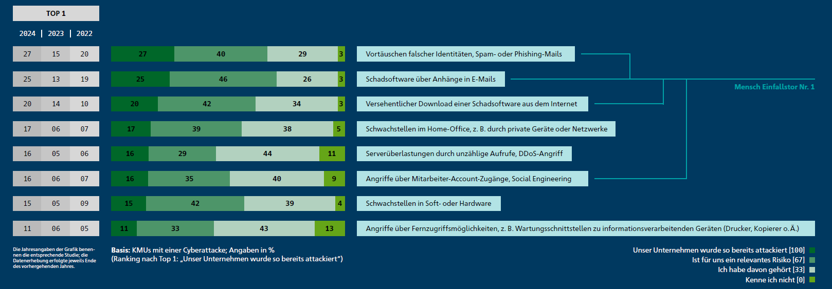
Erfahrungen mit Cyberattacken
Risiko
Haftung Beispiele
Absicherung Tipps
Quelle: HDI 2024

Slide 41
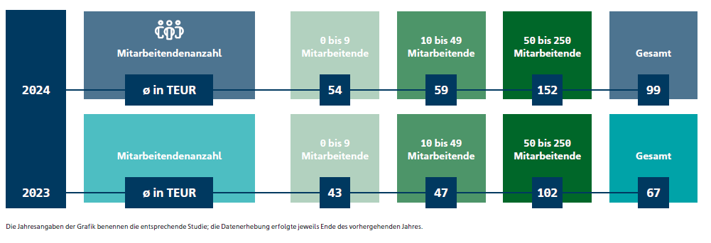
Erfahrungen mit Cyberattacken
Risiko
Haftung Beispiele
Absicherung Tipps
Quelle: HDI 2024

Slide 42
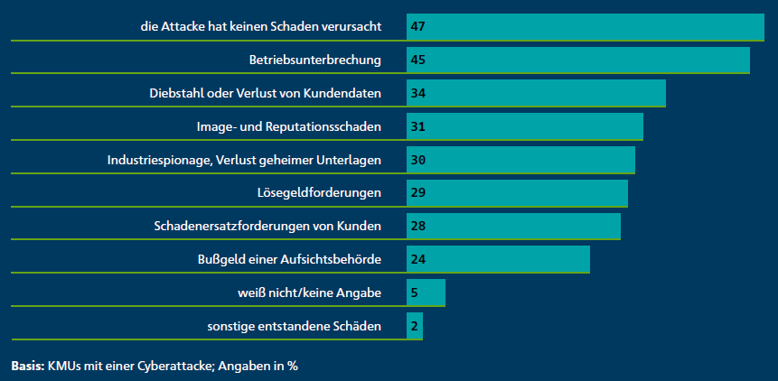
Erfahrungen mit Cyberattacken
Risiko
Haftung Beispiele
Absicherung Tipps

Slide 43
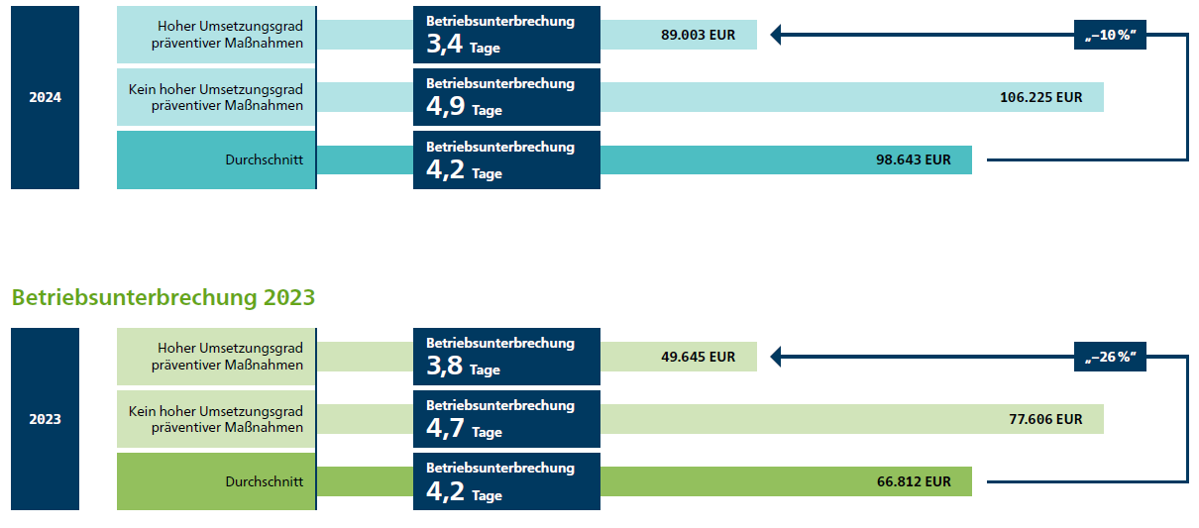
Cyber-betriebsunterbrechungsschäden
Risiko
Haftung Beispiele
Absicherung Tipps

Slide 44
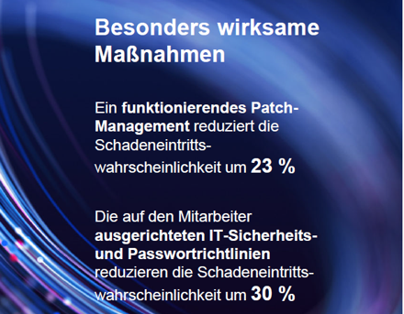
Cyber-betriebsunterbrechungsschäden
Risiko
Haftung Beispiele
Absicherung Tipps

Slide 45
Vertrauensschaden – cyber: eine gute Ergänzung
Risiko
Haftung Beispiele
Absicherung Tipps
Vertrauensschaden
Cyberschaden
Vermögens(eigen)schäden
aus unerlaubten Handlungen von Betriebsangehörigen, sonstigen Vertrauenspersonen und auch betriebsfremden Personen
Betrug, Unterschlagung, Diebstahl, Untreue, Sabotage, Unterschlagung und andere vorsätzlich unerlaubte Handlungen, die nach § 823 BGB zum Schadenersatz verpflichten
Schaden an eigenen und fremden Daten, an Datenleitungen und der IT-Infrastruktur
&
Präventions- und Assistance Leistungen mit Notfall- und Krisenmanagementteams
  Risikomonitoring & Warnsysteme
  Schulung, Training, Zertifizierung
  IT-Forensik
  Rechtsberatung und Datenschutz-Information
  Reputationsmanagement
  Erpressungsexperten
  Betriebsunterbrechungs-Experten
Versicherung
Service
Versicherung

Slide 46
Vertrauensschaden – cyber: eine gute Ergänzung
 | VSV | Cyber
Informationssicherheits-, Datenrechts-, Persönlichkeits-, Vertraulichkeitsverletzung | Nur (Haftpflicht-)Ansprüche oder Vermögensschäden (Eigenschäden), die durch eine strafbare Handlung verursacht wurden. | Jede Art von Daten-, Persönlichkeits- und Cyberrechtsverletzung.
Geheimnisverrat von Geschäfts- und Betriebsgeheimnissen | Entschädigung auch für entgangenen Gewinn. | Standardmäßig nicht versicherbar unter Cyber
Hacker-Angriff | Nur direkte Angriffe, die Schäden auf Programme, Daten, Computer-Hardware zur Folge haben. | Direkte und indirekte Angriffe und die daraus resultierenden Schäden.
Phishing, Pharming |  | Vermögensschäden, die aus einem Geldtransfer resultieren, nicht immer mitversichert.
Fälschen von Zahlungsanweisungen / “Fake-President“ |  | Nur bei ausgewählten Versicherern versicherbar. Eine Informationssicherheitsverletzung muss vorhergehen.
Schäden durch Mitarbeiter (unbefugter Eingriff von „Innen“) |  | Nicht immer standardmäßig mitversichert!! Vorsatz teilweise ausgeschlossen.
Eingriffe Dritter in EDV-Systeme (Cloud)
Eingriffe Dritter in EDV-Systeme (Man-in-the-middle-Angriffe)
Cybererpressung | Nicht versichert, da es sich nur um eine Androhung eines Vertrauensschadens (bzw. Vermögeneigenschaden) handelt. | Zusätzlich: Cyber-Erpressungsgelder innerhalb der Police erhältlich.

Slide 47
Vertrauensschaden – cyber: eine gute Ergänzung
 | VSV | Cyber
Cyberbedingte Betriebsunterbrechungsschäden | Mitversicherung von Kosten zur Aufrecht-erhaltung/Fortführung des Geschäftsbetriebes; Nur mittelbare Kosten versichert. | Fortlaufende Kosten, Mehrkosten zur Betriebsweiterführung und entgangene Gewinne. Üblich: Zeitlicher SB 12 Stunden
Ertragsausfall infolge Cloud-Ausfall
Betriebsunterbrechung IT-Bedienfehler
Kosten für IT-Forensik / Schadenermittlungskosten | Bedingte Kostenübernahme mit niedrigen Sublimits. | Auch bei Verdacht (kein SB oder Anrechnung an Versicherungssumme)
Kosten PR-Berater bei Cyber- oder Datenschutzvorfall | Bedingte Kostenübernahme mit niedrigen Sublimits.
Abwehrkosten | Bedingte Kostenübernahme mit niedrigen Sublimits | Voraussetzung: Versichertes Ereignis
Diebstahl Geld oder Vermögens-werte in elektronischer Form |  | Bedingt versichert. Bei vielen Anbietern keine Rückerstattung des monetären Wertes, sondern nur Schadenkosten.
Forderungen der Payment Card-Industrie
Vertragsstrafen |  | Bedingt versichert, meist nur PCI-Vertragsstrafen. Weitere Vertragsstrafen (z.B. Leistungsverzug): Anfrage/ Optional.

Slide 48
Cyber-Risiko für geschäftsführer
Risiko
Haftung Beispiele
Absicherung Tipps
Social Engineering Angriff auf ein Beratungsunternehmen
„Social Engineering” :
Hierbei bringen Cyber-Kriminelle ihre Opfer über unterschiedliche emotionale Manipulations-techniken dazu, sensible Daten preiszugeben.
Der Ablauf des Cyber-Angriffs:
Nachdem der Internetanschluss des Unternehmens gestört wird, erhält ein Mitarbeiter den Anruf des vermeintlichen Internetanbieters.
Der IT-Spezialist, bei dem es sich um einen Hacker handelt, erhält unter Anleitung der Mitarbeitenden Fernzugriff auf das Netzwerk. Durch den Fernzugriff kann der Hacker eine Schadsoftware auf dem System installieren und Daten des Unternehmens verschlüsseln.

Slide 49
Cyber-Risiko für geschäftsführer
Risiko
Haftung Beispiele
Absicherung Tipps
Social Engineering Angriff auf ein Beratungsunternehmen
Branche:
Beratung / Mitarbeitende: 6 / Umsatz: 650.000 EUR
Die Auswirkung auf den Betrieb
14 Tage ohne Zugriff auf interne Systeme
Langfristiger Verlust wichtiger Daten
Neuanschaffung von Laptops & Speichermedien
Neuaufbau der IT-Infrastruktur
Schaden: 75.000 EUR

Slide 50
Cyber-Risiko für Geschäftsführer
Risiko
Haftung Beispiele
Absicherung Tipps
Social Engineering Angriff auf ein Beratungsunternehmen
Allgemeine Pflichten der Geschäftsführung | Spezielle Pflichten zur Risikobewertung und zum Risikotransfer (Versicherung)
Sorgfaltspflicht (Organisation, Auswahl, Überwachung) | Risikomanagementsystem implementieren
Pflicht zur ordnungsgemäßen Buchführung | Regelmäßige Risikoanalysen durchführen
Insolvenzrechtliche Pflichten | Dokumentation und Berichterstattung
Steuerliche Pflichten | Passende Versicherungen abschließen
Sozialversicherungsbeiträge | Versicherungsbedarf regelmäßig überprüfen
Gesetzliche und vertragliche Pflichten | Prämienzahlungen sicherstellen
Informations- und Berichtspflichten | Schadensfälle melden
Geschäftsführungspflichten | Compliance mit gesetzlichen Vorgaben
 | Schulung und Sensibilisierung

Slide 51
Welche Zusatzleistungen hätten hier geholfen?
Risiko
Haftung Beispiele
Absicherung Tipps
Social Engineering Angriff auf ein Beratungsunternehmen
Cyber Präventionsmaßnahmen
Sicherheits-Check & regelmäßiger Risikoscan-Bericht: Überblick über das Sicherheitsrisiko
Alarmierung bei Sicherheitslücken: Schwachstellen rechtzeitig schließen
Schulung & Training: Phishing, Awareness,
IT-Krisenplan: im Notfall die richtigen Schritte einleiten
IT-Richtlinien: Passwortsicherheit, Vertraulichkeit (Datenschutz), Gruppenrichtlinien für Active Directory
Cyber-Partnernetzwerk: Forensik, Krisenmanagement, Erpressungsexperten, BU-Experten
Cyber-Partnernetzwerk: Rechtsberatung, Datenschutz-Kundeninformation, Reputationsmanagement
Zertifizierung nach DIN SPEC 27076

Slide 52
Was hätten die Versicherungen abgedeckt?
Risiko
Haftung Beispiele
Absicherung Tipps
Social Engineering Angriff auf ein Beratungsunternehmen
Cyber | Vertrauensschaden | Spezial-Straf-RS Manager-RS | D&O
24/7/365 erreichbare Notfall-Profi-Hotline | Verrat von Geschäfts- und Betriebsgeheimnissen
Übernahme Kosten der Forensik | Fälschen von Zahlungsanweisungen
Übernahme Prüfkosten zu Ansprüchen Dritter | Diebstahl von Geld und Vermögenswerten
Entschädigung der BU-Kosten | Kostenübernahme Vertragsstrafen
Kostenübernahme neue IT-Infrastruktur
Kosten der Information Betroffener bei Datenleck

Slide 53
Cyber-Risiko für geschäftsführer
Risiko
Haftung Beispiele
Absicherung Tipps
Zero Day Angriff auf einen Fahrradhersteller
„Zero Day-Sicherheitslücke“
Durch Schwachstellen oder Fehlkonfigurationen in Software-Systemen können Hacker Zugriff auf Unternehmensdaten erhalten und diese stehlen.
Der Ablauf des Cyber-Angriffs:
Cyber-Kriminelle haben eine Zero Day-Sicherheitslücke einer Software entdeckt, für die noch kein Update der Entwickler existiert.
Über mehrere Stunden werden Daten gestohlen sowie das System mit schädlicher Software infiziert. Die Produktion muss eingestellt werden.
Der Hersteller kann weder die Produktion fortführen, noch Kunden beliefern.
Gestohlene Daten werden im Internet zum Verkauf angeboten.

Slide 54
Cyber-Risiko für geschäftsführer
Risiko
Haftung Beispiele
Absicherung Tipps
Zero Day Angriff auf einen Fahrradhersteller
Branche:
Hersteller / Mitarbeitende: 80 / Umsatz: 31.500.000 EUR
Die Auswirkung auf den Betrieb
Komplette Betriebsunterbrechung von 6 Wochen
Keine vollständige Regeneration möglich
Der Hersteller muss nach 11 Monaten Insolvenz anmelden
Abfindungskosten der Mitarbeiter von 1,6 Mio. €
Schaden: Insolvenz

Slide 55
Cyber-Risiko für geschäftsführer
Risiko
Haftung Beispiele
Absicherung Tipps
Zero Day Angriff auf einen Fahrradhersteller
Allgemeine Pflichten der Geschäftsführung | Spezielle Pflichten zur Risikobewertung und zum Risikotransfer (Versicherung)
Sorgfaltspflicht (Organisation, Auswahl, Überwachung) | Risikomanagementsystem implementieren
Pflicht zur ordnungsgemäßen Buchführung | Regelmäßige Risikoanalysen durchführen
Insolvenzrechtliche Pflichten | Dokumentation und Berichterstattung
Steuerliche Pflichten | Passende Versicherungen abschließen
Sozialversicherungsbeiträge | Versicherungsbedarf regelmäßig überprüfen
Gesetzliche und vertragliche Pflichten | Prämienzahlungen sicherstellen
Informations- und Berichtspflichten | Schadensfälle melden
Geschäftsführungspflichten | Compliance mit gesetzlichen Vorgaben
 | Schulung und Sensibilisierung

Slide 56
Welche zusatzleistungen hätten hier geholfen?
Risiko
Haftung Beispiele
Absicherung Tipps
Zero Day Angriff auf einen Fahrradhersteller
Cyber Präventionsmaßnahmen
Sicherheits-Check & regelmäßiger Risikoscan-Bericht: Überblick über das Sicherheitsrisiko
Alarmierung bei Sicherheitslücken: Schwachstellen rechtzeitig schließen
Schulung & Training: Phishing, Awareness,
IT-Krisenplan: im Notfall die richtigen Schritte einleiten
IT-Richtlinien: Passwortsicherheit, Vertraulichkeit (Datenschutz), Gruppenrichtlinien für Active Directory
Cyber-Partnernetzwerk: Forensik, Krisenmanagement, Erpressungsexperten, BU-Experten
Cyber-Partnernetzwerk: Rechtsberatung, Datenschutz-Kundeninformation, Reputationsmanagement
Zertifizierung nach DIN SPEC 27076

Slide 57
Was hätten die Versicherungen abgedeckt?
Risiko
Haftung Beispiele
Absicherung Tipps
Zero Day Angriff auf einen Fahrradhersteller
Cyber | Vertrauensschaden | Spezial-Straf-RS (1) Manager-RS (2) | D&O
24/7/365 erreichbare Notfall-Profi-Hotline | Verrat von Geschäfts- und Betriebsgeheimnissen | Vorwürfe(1) Insolvenzverschleppung | Schadenersatz für Managementfehler
Übernahme Kosten der Forensik | Fälschen von Zahlungsanweisungen |  | Insolvenzverwalter prüft mit Insiderwissen
Übernahme Prüfkosten zu Ansprüchen Dritter | Diebstahl von Geld und Vermögenswerten | Dienstvertrag (2) Streitigkeiten
Entschädigung der BU-Kosten | Kostenübernahme Vertragsstrafen
Kostenübernahme neue IT-Infrastruktur
Kosten der Information Betroffener bei Datenleck

Slide 58
Cyber-Risiko für geschäftsführer
Risiko
Haftung Beispiele
Absicherung Tipps
Phishing-Angriff auf mehrere Mitarbeitende eines Handwerks
„Phishing“
Phishing ist eine Betrugsmasche, bei der Hacker (meistens) versuchen, Zugangsdaten, Bankinformationen oder andere sensible Daten zu stehlen.
Der Ablauf des Cyber-Angriffs:
Ein Mitarbeiter erhält eine SMS auf sein Arbeitshandy mit Link zu einer Paketverfolgung.
Er wird jedoch auf eine Phishing-Seite weitergeleitet.
Die Hacker erhalten Zugriff auf Zugangsdaten des Mitarbeiters sowie Einblick in weitere verwendete Software des Unternehmens.
Die Daten der Software werden verschlüsselt, sodass der Betrieb keinen Zugriff auf das System hat.

Slide 59
Cyber-Risiko für geschäftsführer
Risiko
Haftung Beispiele
Absicherung Tipps
Phishing-Angriff auf mehrere Mitarbeitende eines Handwerks
Branche:
Handwerk / Mitarbeitende: 7 / Umsatz: 360.000 EUR
Die Auswirkung auf den Betrieb
Der Betrieb steht einen Tag still
Ruf des Unternehmens wird stark geschädigt
28 Unternehmenspartner beenden die Kooperation
Durch die Umsatzeinbußen müssen 3 Mitarbeitende gehen
Schaden: 75.000 EUR + Reputationsverlust

Slide 60
Cyber-Risiko für geschäftsführer
Risiko
Haftung Beispiele
Absicherung Tipps
Phishing-Angriff auf mehrere Mitarbeitende eines Handwerks
Allgemeine Pflichten der Geschäftsführung | Spezielle Pflichten zur Risikobewertung und zum Risikotransfer (Versicherung)
Sorgfaltspflicht (Organisation, Auswahl, Überwachung) | Risikomanagementsystem implementieren
Pflicht zur ordnungsgemäßen Buchführung | Regelmäßige Risikoanalysen durchführen
Insolvenzrechtliche Pflichten | Dokumentation und Berichterstattung
Steuerliche Pflichten | Passende Versicherungen abschließen
Sozialversicherungsbeiträge | Versicherungsbedarf regelmäßig überprüfen
Gesetzliche und vertragliche Pflichten | Prämienzahlungen sicherstellen
Informations- und Berichtspflichten | Schadensfälle melden
Geschäftsführungspflichten | Compliance mit gesetzlichen Vorgaben
 | Schulung und Sensibilisierung

Slide 61
Welche zusatzleistungen hätten hier geholfen?
Risiko
Haftung Beispiele
Absicherung Tipps
Phishing-Angriff auf mehrere Mitarbeitende eines Handwerks
Cyber Präventionsmaßnahmen
Sicherheits-Check & regelmäßiger Risikoscan-Bericht: Überblick über das Sicherheitsrisiko
Alarmierung bei Sicherheitslücken: Schwachstellen rechtzeitig schließen
Schulung & Training: Phishing, Awareness
IT-Krisenplan: im Notfall die richtigen Schritte einleiten
IT-Richtlinien: Passwortsicherheit, Vertraulichkeit (Datenschutz), Gruppenrichtlinien für Active Directory
Notfall-Hotline 24/7/365, Krisenmanagement, IT-Forensik
Cyber-Partnernetzwerk: Forensik, Krisenmanagement, Erpressungsexperten, BU-Experten
Cyber-Partnernetzwerk: Rechtsberatung, Datenschutz-Kundeninformation, Reputationsmanagement
Zertifizierung nach DIN SPEC 27076

Slide 62
Was hätten die Versicherungen abgedeckt?
Risiko
Haftung Beispiele
Absicherung Tipps
Phishing-Angriff auf mehrere Mitarbeitende eines Handwerks
Cyber | Vertrauensschaden | Spezial-Straf-RS (1) Manager-RS (2) | D&O
24/7/365 erreichbare Notfall-Profi-Hotline | Verrat von Geschäfts- und Betriebsgeheimnissen
Übernahme Kosten der Forensik | Fälschen von Zahlungsanweisungen
Übernahme Prüfkosten zu Ansprüchen Dritter | Diebstahl von Geld und Vermögenswerten
Entschädigung der BU-Kosten | Kostenübernahme Vertragsstrafen
Kostenübernahme neue IT-Infrastruktur
Kosten der Information Betroffener bei Datenleck

Slide 63
Cyber-Risiko für geschäftsführer
Risiko
Haftung Beispiele
Absicherung Tipps
Ransomware-Angriff auf ein Bauunternehmen
„Ransomware“
Bei einem Ransomware-Angriff werden mithilfe schädlicher Software (Malware) kritische Dateien
und Systeme eines Unternehmens verschlüsselt.
Der Ablauf des Cyber-Angriffs:
Mit Hilfe eines Verschlüsselungstrojaners werden einzelne Dateien des Unternehmens unzugänglich gemacht.
Die Cyber-Kriminellen fordern anschließend Lösegelder in Höhe von 110.000 EUR ein, um die Dateien wieder freizugeben.
Nach der Identifizierung des Cyber-Angriffs wird die IT-Umgebung zum Schutz des Systems und der Daten abgekapselt.

Slide 64
Cyber-Risiko für geschäftsführer
Risiko
Haftung Beispiele
Absicherung Tipps
Ransomware-Angriff auf ein Bauunternehmen
Branche:
Bauunternehmen / Mitarbeitende: 800 / Umsatz: 700.000.000 EUR
Die Auswirkung auf den Betrieb
10 Tage Lieferstillstand durch die Betriebsunterbrechung
Erste Systemtests in der Logistik nach 14 Tagen
Kommunikation per E-Mail und Telefon nach 16 Tagen
Neuaufbau der IT-Systeme und der Server-Struktur
Schaden: 4.200.000 EUR

Slide 65
Cyber-Risiko für geschäftsführer
Risiko
Haftung Beispiele
Absicherung Tipps
Ransomware-Angriff auf ein Bauunternehmen
Allgemeine Pflichten der Geschäftsführung | Spezielle Pflichten zur Risikobewertung und zum Risikotransfer (Versicherung)
Sorgfaltspflicht (Organisation, Auswahl, Überwachung) | Risikomanagementsystem implementieren
Pflicht zur ordnungsgemäßen Buchführung | Regelmäßige Risikoanalysen durchführen
Insolvenzrechtliche Pflichten | Dokumentation und Berichterstattung
Steuerliche Pflichten | Passende Versicherungen abschließen
Sozialversicherungsbeiträge | Versicherungsbedarf regelmäßig überprüfen
Gesetzliche und vertragliche Pflichten | Prämienzahlungen sicherstellen
Informations- und Berichtspflichten | Schadensfälle melden
Geschäftsführungspflichten | Compliance mit gesetzlichen Vorgaben
 | Schulung und Sensibilisierung

Slide 66
Welche zusatzleistungen hätten hier geholfen?
Risiko
Haftung Beispiele
Absicherung Tipps
Ransomware-Angriff auf ein Bauunternehmen
Cyber Präventionsmaßnahmen
Sicherheits-Check & regelmäßiger Risikoscan-Bericht: Überblick über das Sicherheitsrisiko
Alarmierung bei Sicherheitslücken: Schwachstellen rechtzeitig schließen
Schulung & Training: Phishing, Awareness
IT-Krisenplan: im Notfall die richtigen Schritte einleiten
IT-Richtlinien: Passwortsicherheit, Vertraulichkeit (Datenschutz), Gruppenrichtlinien für Active Directory
Notfall-Hotline 24/7/365, Krisenmanagement, IT-Forensik
Cyber-Partnernetzwerk: Forensik, Krisenmanagement, PR-Profis, Erpressungsexperten
Cyber-Partnernetzwerk: Rechtsberatung, Datenschutz-Kundeninformation
Zertifizierung nach DIN SPEC 27076

Slide 67
Was hätten die Versicherungen abgedeckt?
Risiko
Haftung Beispiele
Absicherung Tipps
Ransomware-Angriff auf ein Bauunternehmen
Cyber | Vertrauensschaden | Spezial-Straf-RS (1) Manager-RS (2) | D&O
24/7/365 erreichbare Notfall-Profi-Hotline | Verrat von Geschäfts- und Betriebsgeheimnissen |  | Schadenersatz für Managementfehler
Übernahme Kosten der Forensik | Fälschen von Zahlungsanweisungen
Übernahme Prüfkosten zu Ansprüchen Dritter | Diebstahl von Geld und Vermögenswerten | Dienstvertrag Streitigkeiten
Entschädigung der BU-Kosten | Kostenübernahme Vertragsstrafen
Kostenübernahme neue IT-Infrastruktur
Kosten der Information Betroffener bei Datenleck

Slide 68
Vielen Dank für die Aufmerksamkeit

